Slide 1
Деньги, разделение труда и воспроизводственный контур
03 мая 2023 года, г.Москва

Slide 2
Кто все эти люди?
Различение неокономики и иных экономических школ требует сначала ответить на два вопроса:
А с какими школами предполагается различение?
А по каким аспектам предполагается различение?

Slide 3
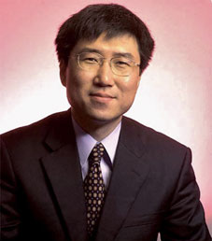
Список научных направлений в экономике
Автор классификации: Ха Джун Чхан
Корейский экономист, профессор Кембриджского университета.
Лауреат Премии Г. Мюрдаля (Европейская ассоциация эволюционной политической экономии, 2003) за книгу «Отбрасывая лестницу: стратегия развития в исторической перспективе» и Леонтьевской премии (2005).
Библиография:
«Съедобная экономика. Простое объяснение на примерах мировой кухни»
«Как устроена экономика»
«23 тайны: то, что вам не расскажут про капитализм»
«Злые самаритяне: миф о свободной торговле и секретная история капитализма»
«Восточноазиатский опыт развития: чудо, кризис и будущее
«Глобализация, экономическое развитие и роль государства»
«Отбрасывая лестницу: стратегия развития в исторической перспективе»

Slide 4
Научные школы в экономике
Классическая политэкономия: рынок uber alles!
Неоклассическая школа: люди знают, что делают, поэтому DSGE
Марксизм: абстрактный труд, смена формаций и конец капитализма
Девелопментаризм: развивающиеся страны не могут стать развитыми лишь рыночными методами.
Австрийская школа: никто не знает всего, потому не трогайте.
(Нео)шумпетерианская школа: созидательное разрушение vs бюрократия
Кейнсианство: animal spirits
Институционалисты: институт определяет все и решает все.
Бихевиоризм: моделируем поведение людей.
Эволюционизм
Монетаризм (часть неоклассики)
Modern Monetary Theory

Slide 5
Эволюционизм
Персоны:
Торстейн Веблен, Йозеф Шумпетер, Ричард Нельсон, Синди Уинтер Основные тезисы:
Эволюционный подход в широком смысле (эволюционное мировоззрение) – система представлений об объекте как о постоянно изменяющемся (развивающемся);
Основные вопросы: как и почему происходят изменения;
Процесс изменений - результат взаимодействия объекта (его внутренних характеристик) со средой. Этот процесс открытый, ( не имеющий цели, сознательно не направляемый) и направленный;
Один из ключевых акторов – фирма;
Изменения – принципиальная характеристика реальности; динамика как не
только количественное, но и качественное изменение, изменения порождаются агентами и распространяются в ходе взаимодействия между ними и со средой; агенты различны по поведенческим характеристикам; поведение агентов
характеризуется правилами; среда не является нейтральной, она «отбирает» и сама изменяется; взаимодействие среды и агентов и агентов между собой порождает сложные эффекты, формирует совокупность (рынок, отрасль и т.д.);

Slide 6
Монетаризм (часть ортодоксии)
Персоны:
Милтон Фридман, Карл Бруннер, Алан Мельтцер, Анна Шварц. Основные тезисы:
Государство – регулятор денежного обмена, и не более;
Нейтральность денег (в долгосрочном периоде рост денежного предложения не оказывает влияния на экономическую активность);
Давим инфляцию любыми способами;
Монетарное правило: денежное предложение должно расширяться с той же скоростью, что и темп роста экономики;
Долой контрциклическую политику;
Отказ от краткосрочной денежной политики в пользу долгосрочной;

Slide 7
Modern Monetary Theory
Персоны:
Александрия Окасио-Кортес (популяризатор), Жан Мюскен, Павлина Чернева Основные тезисы:
Государственный дефицит не является плохим по своей сути: сначала расходы, а потом доходы и налоги;
Правительства могут создавать больше денег без угрозы экономического коллапса, деньги – общественная монополия;
Желательны и нужны полные гарантии занятости, причина безработицы – налогообложение;

Slide 8
Различения
Замкнутость (полное равновесие) | Открытость (частичное равновесие)
Все остальные | Неокономика Девелопментаристы
Статические модели (сравнительная статика) | Динамические модели
Неоклассика, неокейнсианство (диссиденты неоклассики – Ромер, Кругман, Стиглиц) | Австрийская школа, исторические школы, институционализм, марксизм, посткейнсианство, эволюционисты (Шумпетер, Веблен, Нельсон и Уинтер), неокономика
Риск | Неопределенность
Неоклассика, неокейнсианство | Посткейнсианство, австрийская школа, неокономика
Нейтральность денег в экономике | Активная роль денег в экономике
Неоклассика (+ монетаризм), неокейнсианство и австрийская школа | Посткейнсианство, неокономика, MMT
Supply side | Demand side
Неоклассика, марксизм, исторические школы | Посткейнсианство, неокейнсианство, неокономика

Slide 9
Разделение труда: Адам Смит
Виды РТ:
Естественное;
Географическое;
Технологическое (внутри фирмы);
Отраслевое (внутри цепочки создания ценности)
[You name it]
Отдельный ремесленник может произвести в день от 1 до 20 булавок максимум. А разделив процесс производства на 18 операций, обучив этим операциям отдельных работников и сформировав из них технологическую цепочку, мы можем произвести 48 тысяч булавок силами 10–18 менее квалифицированных рабочих. То есть производительность вырастает минимум в 240 раз – за счет разделения труда.
Виды РТ:
Как считать РТ?
К чему прикладывается РТ, что за объект?
Как со временем формируется/меняется РТ внутри этого объекта?

Slide 10
Почему не национальная экономика?
Ортодоксальная экономическая теория (economics) всегда неявно предполагает, что национальная экономика, всегда является однородной. Это не так.
В общем случае любая национальная экономика является неоднородной, то есть состоящей из подсистем с разными уровнями разделения труда.
Причем для развитых стран начиная с некоторого момента времени некоторые из таких подсистем выходят за пределы национальных границ, формируя контуры глобальной экономики, а в случае развивающихся государств происходит включение их трудовых и природных ресурсов в системы разделения труда, осуществляющие экспансию на их территорию.

Slide 11
Почему не национальная экономика?
Ортодоксальная наука рассматривает национальную экономику как замкнутую и равновесную, в том смысле, что в ней распространены одни и те же деньги. В нашей терминологии такую экономику можно представить как экономическую подсистему, которая может быть охарактеризована единым уровнем разделения труда (эндогенные деньги).
Но поскольку в соответствии с нашим подходом национальные экономики являются неоднородными, то по отношению к неоднородной экономике деньги и денежные системы должны рассматриваться как экзогенный фактор: только в этом случае они могут обеспечивать взаимодействие систем с различным уровнем разделения труда.
При этом различные варианты политики введения экзогенных денег в экономику во многом предопределяют как динамику, так и результаты взаимодействия систем с различным уровнем разделения труда.
Это не национальное государство (как в политической экономии), и не рациональный индивидуум (как в неоклассике).
Это «свой собственный» объект – воспроизводственный контур.

Slide 12
Воспроизводственный контур
Определение:
«Воспроизводственный контур — это замкнутая экономическая система, сбалансированная по производству и потреблению, и характеризующаяся полным использованием имеющихся ресурсов»
Теоретический воспроизводственный контур может быть выстроен:
- относительно какого-либо товара;
относительно фирмы (редко).
В этом случае нас интересует:
- численность людей в этом воспроизводственном контуре, которая, в случае товара, делает возможным его производство и потребление, или, в случае фирмы, делает возможным ее функционирование;
- продуктивность воспроизводственного контура.

Slide 13
Воспроизводственный контур
Для моделирования воспроизводственных контуров и их взаимодействия необходимо задать систему функций потребительского поведения и показатели производительности отдельных производственных процессов.
Систему функций потребительского поведения мы предлагаем формировать на основе подхода Лео Торнквиста. Основная формула для задания и контроля сбалансированности по производству и потреблению выглядит следующим образом:
где Q_{i} ‒ функции потребительского поведения, A_{i} ‒ показатели производительности по каждому товару, i ‒ количество производимых в системе товаров. Фактически, эта формула составляет формальное определение воспроизводственного контура.
Система функций потребительского поведения и показатели производительности производственных процессов позволяют рассчитать показатели численности воспроизводственного контура и его продуктивности.
Продуктивность воспроизводственного контура – это количество продукции, получаемое с одной единицы используемого ресурса. В наших моделях используемый ресурс – это простой труд (человеко-час, человеко-день и т.д.).
Воспроизводственный контур характеризуется единым интегральным показателем продуктивности.

Slide 14
Гипотезы происхождения денег
Рационалистическая (западная)
Введение денег как оценочных эквивалентов является результатом взаимной договоренности некоторых представителей некоторого социума
Эволюционная (советско-российская)
Деньги как оценочные эквиваленты появились как «помощь» в реализации товарного обмена в растянутых временных рамках.
Неокономическая (версия №1)
Деньги как «складские расписки», которые продолжили свою жизнь и после исчезновения «склада».
Неокономическая (версия №2)
Деньги как «знак отличия» избранных, которые позволяли что-то получать на «складах» по всей деспотии, которые продолжили свою жизнь и после исчезновения «складов».

Slide 15
Деньги в старые времена
Первая монета – Лидия, треть статира.
Электрум: золото и серебро.
Серебряные рудники Афин.
Серебряные рудники Испании.
Борьба пап и императоров, формирование свободного капитала в свободных городах. Ломбардская лига, Рейнская лига. Территориальные империи Востока против россыпи государств Запада
Флоренция и Венеция: Медичи, Барди и Перуцци.

Slide 16
Деньги в новое время
Золото инков и ацтеков.
Миграция капиталов из Средиземноморья в Голландию, формирование современного торгового капитала.
Гора Потоси и шахтерские поселки.
Славная революция.
Попытка Джона Лоу.
Первые машины.

Slide 17
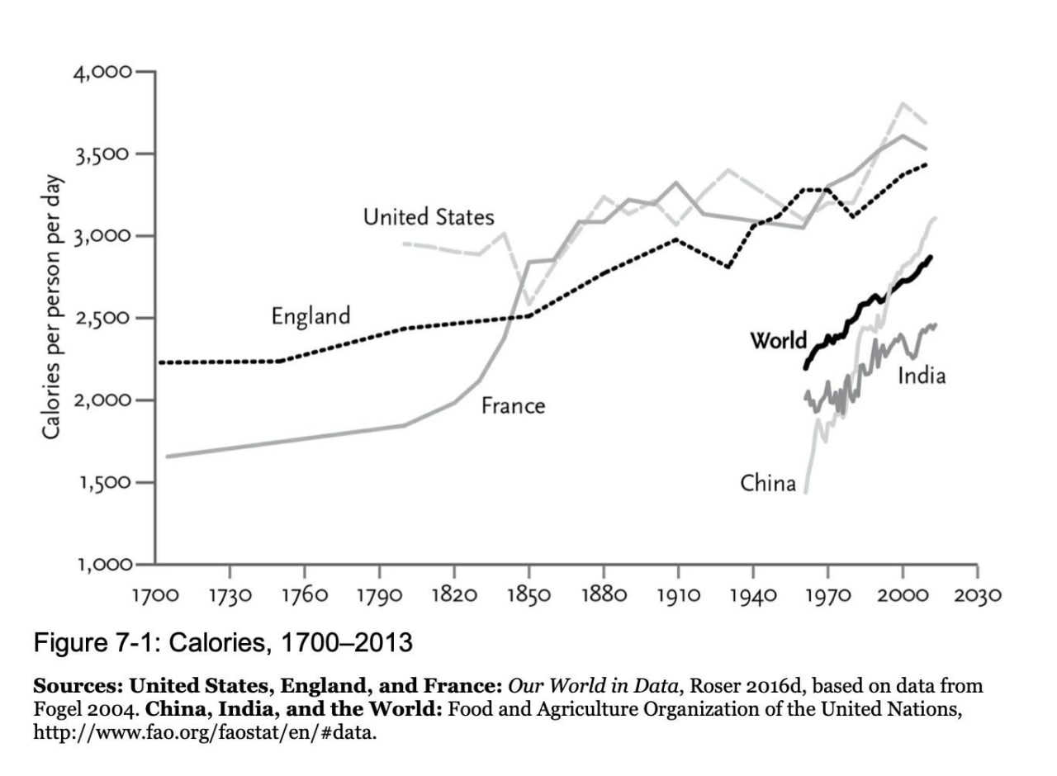
Освоение Америки
Реальные доходы населения – в еде!
Монетизация: на золоте Калифорнии и Аляски Гринбэки и не только

Slide 18
Великая ценовая депрессия и ее последствия
«Предел монетизации»: скорость развития выше скорости рост монетизации экономики.
Кризис верхом на кризисе: 1882, 1890, 1900, 1907
Рост заимствований, накачка оружием и I Мировая
II Мировая
Формирование Бреттон-Вудской системы.
Формирование Ямайской валютной системы.
Финансовый сектор – в законченной форме.
Финансовые и потребительские деньги.

Slide 19
Криптовалюты и их предки
«Идеальные деньги»: субъективные, делимые, с минимальными транзакционными издержками.
«Частные деньги» Хайека.
Конфликт стационарных бандитов и криптоэнтузиастов.
CBDC и перспективы крипты.

Slide 20
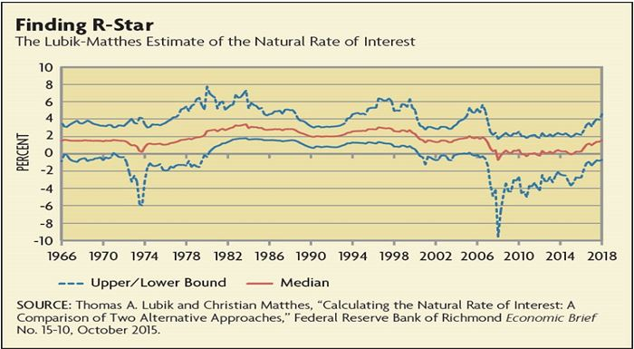
Естественная процентная ставка (r*): теория…
Естественная процентная ставка: теоретически рассчитываемый показатель, обозначающий ту реальную процентную ставку, которая наблюдается, когда экономика растет близко к своему потенциалу и находится в более-менее равновесном состоянии.
Т. Любик и К.Мэттес, расчет r*, 2015 год

Slide 21
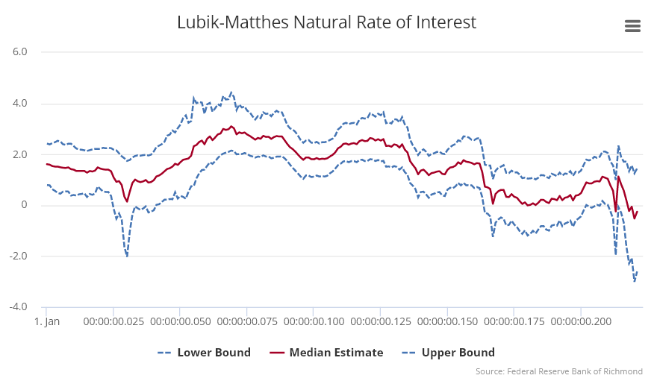
…и практика
Расчет r*, 2022 год.

Slide 22
Лекция №3: итоги
Финализовано рассмотрение иных экономических теорий, добавлены эволюционизм, монетаризм и MMT.
Рассмотрено понятие «Разделение труда»
Рассмотрено (в первом приближении) понятие «Воспроизводственный контур»
Дан исторических нарратив о деньгах как о необходимом условии взаимодействия контуров

Slide 23
Спасибо за внимание!
neoconomica.org
www.youtube.com/neoconomica
t.me/neoconomica

